Slide 1
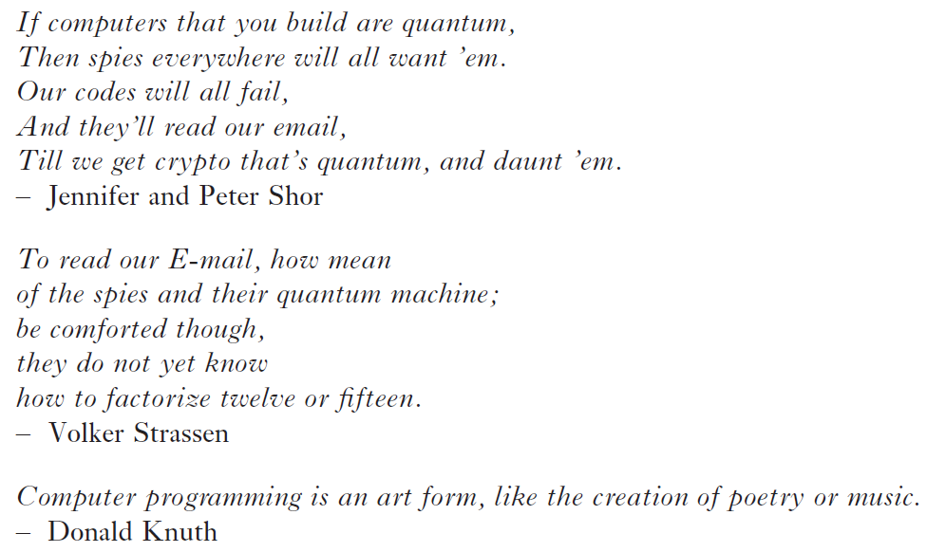
The quantum Fourier transform and its applications

Slide 2
Quantum Fourier Transform (QFT)

Slide 3
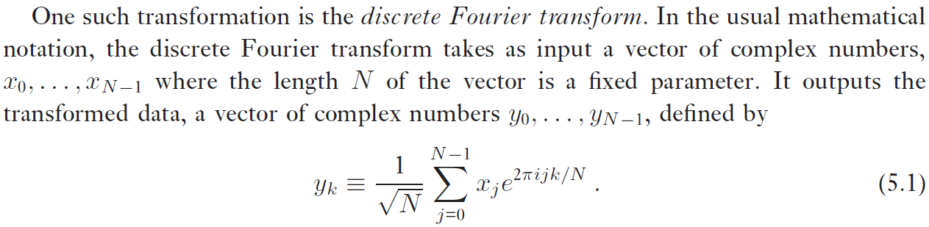
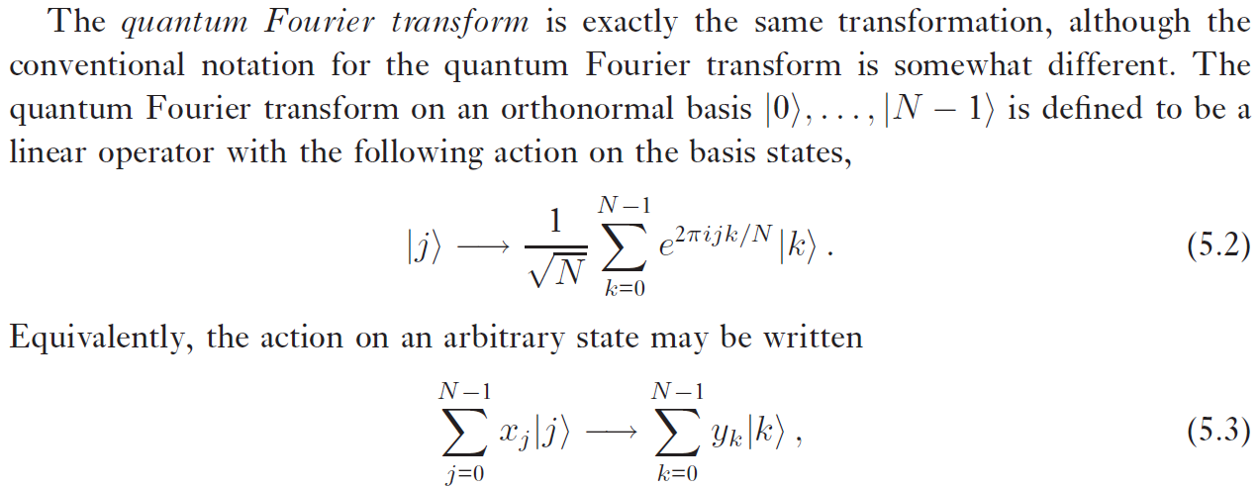
i คือ complex number
i คือ complex number j คือ state k คือ ตัวนับ N คือ จำนวนสถานะทั้งหมด (2^{n} bits)
x_{j} คือ สัมประสิทธิ์ของสถานะ j y_{j} คือ สัมประสิทธิ์ของสถานะ k

Slide 4
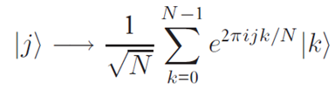
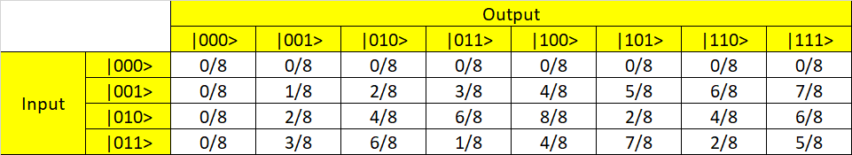
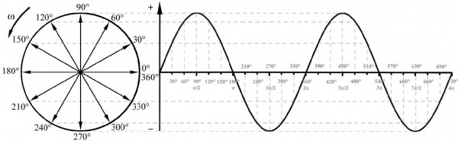

ในตารางบอกว่า เป็นกี่รอบของ 2$π$
ความถี่ที่สูงขึ้น

Slide 5
Binary Numbers
0000 = 0 0100 = 4 1000 = 8 1100 = 12
0001 = 1 0101 = 5 1001 = 9 1101 = 13
0010 = 2 0110 = 6 1010 = 10 1110 = 14
0011 = 3 0111 = 7 1011 = 11 1111 = 15
Fixed Point Numbers
0.1000 = 1/2 = 0.5
0.0100 = 1/4 = 0.25
0.0010 = 1/8 = 0.125
0.0001 = 1/16 = 0.0625
0.1010 = 1/2 + 1/8 = 5/8
Multiplied by 2 (Shift Left)
10.10 = 2 + 1/2 = 2.5
10.10 x 2 = 101.0 = 5

Slide 6
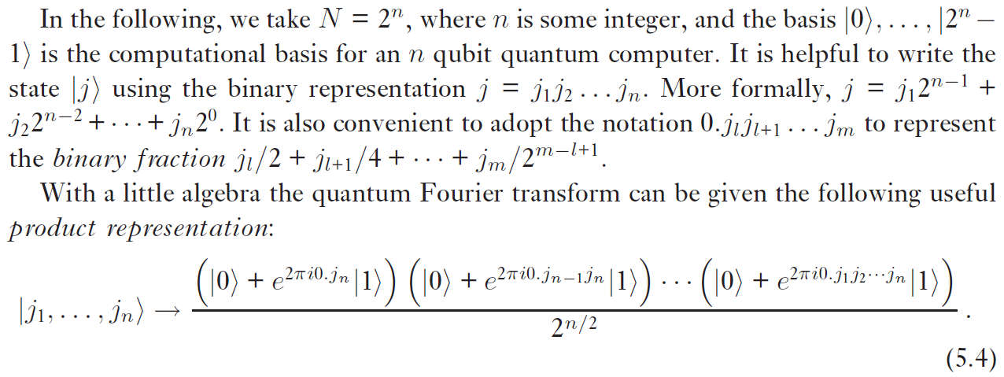
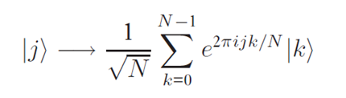
สมการ 5.2 เขียนอีกแบบ
สมการ 5.2
ทุก |k> จากสมการ 5.2 จะได้ jk/N j/N คือ 0.j₁j₂…j_{n} แล้ว k คือ 1x…x (รู้แค่บิตแรกว่าเป็น 1 เพราะเป็นวงเล็บแรกหรือ MSB)
ดังนั้น j/N คูณด้วย k ที่รู้แค่บิตแรก
คือ shift left n - 1 ครั้ง ตั้งแต่หลักหน่วยขึ้นไปปัดทิ้ง เพราะเป็นจำนวนเท่าของ 2π
ก็จะเหลือแค่ 0.j_{n}
บิตหลัง ๆ ของ k ก็ค่อยคูณเข้าไปทีหลังได้ เช่น j(k₁ + k₂ + …) = jk₁ + jk₂ + …

Slide 7

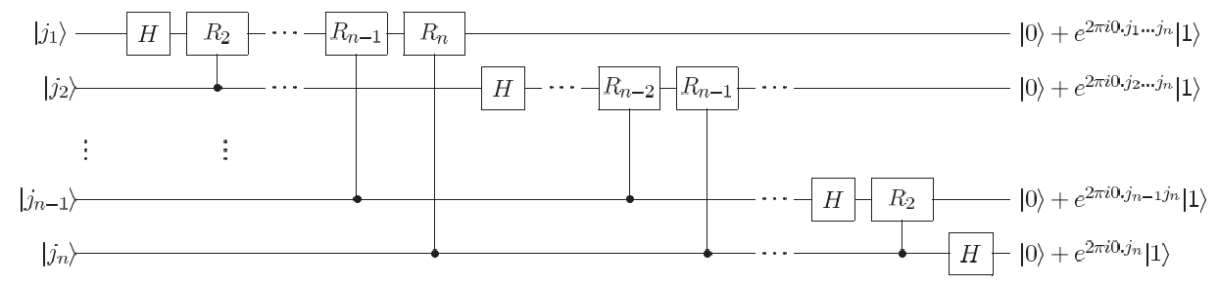
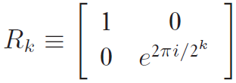
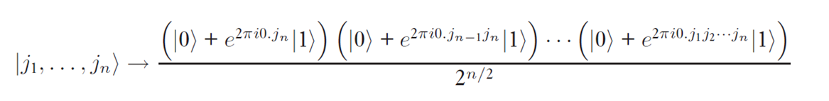




QFT circuit
MSB อยู่ด้านบน
$$\frac{1}{\sqrt{2}}$$
( )
$$\frac{1}{\sqrt{2}}$$
( )
$$\frac{1}{\sqrt{2}}$$
( )
$$\frac{1}{\sqrt{2}}$$
( )
H ทำให้มีทศนิยม ตำแหน่งที่ 1
MSB สลับมาอยู่ด้านล่าง
ต้อง flip ทั้งหมด เพื่อให้ MSB ไปอยู่ข้างบน

Slide 8
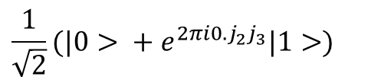
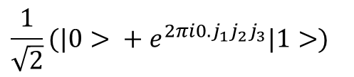
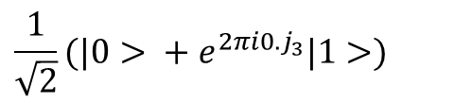
ตัวอย่าง QFT circuit ขนาด 3 บิต
H
R₂
R₃
$$\frac{1}{\sqrt{2}}(|0> + e^{2πi0.j_{1}j_{2}j_{3}}|1>)$$
|j₁>
H
R₂
$$\frac{1}{\sqrt{2}}(|0> + e^{2πi0.{j_{2}j}_{3}}|1>)$$
|j₂>
H
$$\frac{1}{\sqrt{2}}(|0> + e^{2πi0.j_{3}}|1>)$$
|j₃>
Inverse ของวงจรข้างบน
-1
-1
-1
R₃
R₂
H
-1
-1
R₂
H
-1
H
Inverse ของทั้ง Control-R₂ และ Control-R₃

Slide 9
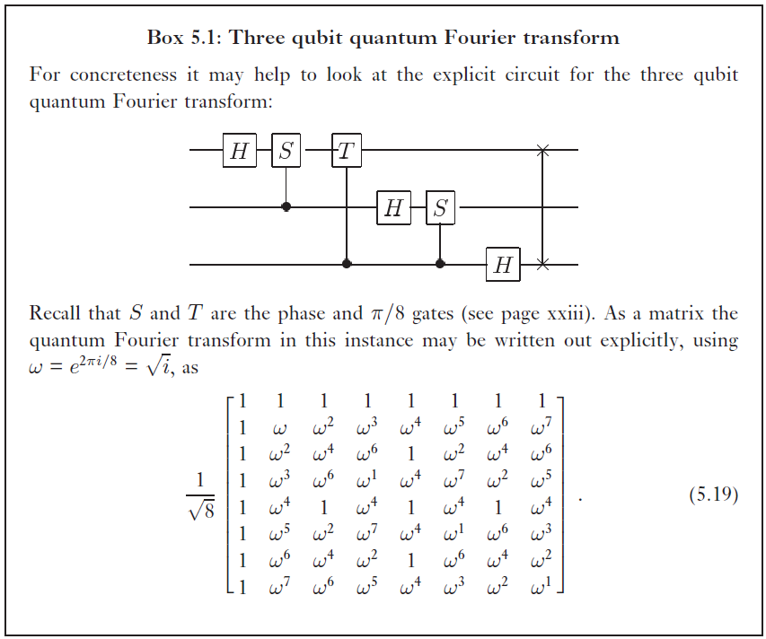

flip ให้ MSB อยู่ข้างบน กรณี 3 qubits คือ swap
หา conjugate ใช้ $e^{iθ}$ ง่ายกว่า
Inverse QFT ก็คือ transpose และ conjugate ของ matrix นี้

